Slide 1
Yetişkin Eğitiminde Ölçme ve Değerlendirme Temel Düzey Eğitici Eğitimi 8 Nisan 2025
Doç. Dr. Güçlü Şekercioğlu
Eğitim Fakültesi

Slide 2
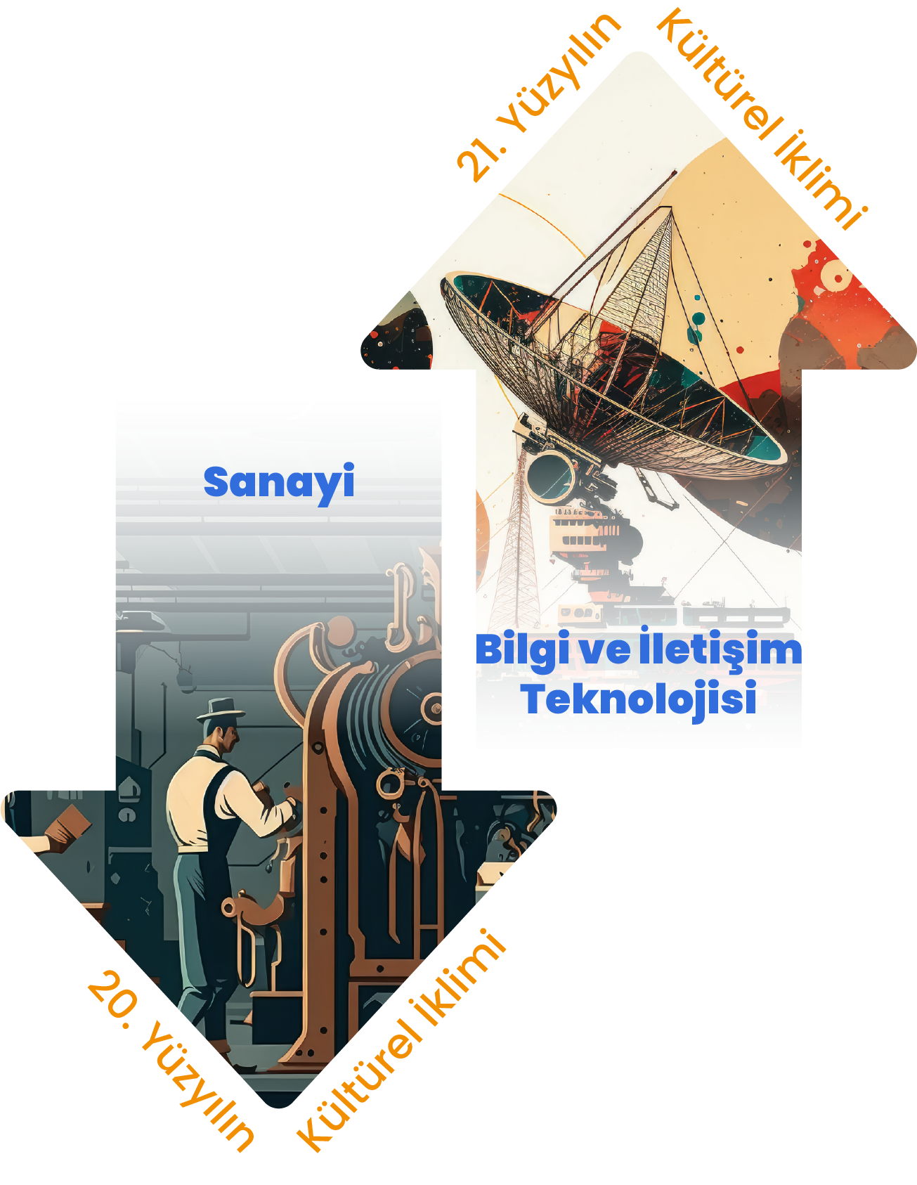
21. YÜZYILDA DEĞİŞEN EĞİTİM PARADİGMASI
Notes:
20. Yüzyılın zeitgeist’i sanayileşme idi ve dolasıyla eğitim bu kültürel iklimle uyumlu biçimde şekillenmişti. Özellikle ABD’de 1930-1950’lerde okullardan «eğitim fabrikaları» olarak söz ediliyor, eğitim de bu anlayışa uygun biçimde kurgulanıyordu. Hatta toplum bir köprüye benzetiliyor, eğitim de köprünün ayakları olarak görülüyordu. Ayaklar diğer bir deyişle eğitim sağlam olmazsa toplum da ayakta kalamazdı. Türkiye de dahil olmak üzere pek çok ülkede, o tarihlerde benzer bir anlayışın olduğunu söylemek olanaklı.
Bun göre eğitimin genel hedefi de pek çok ülkede kabaca «toplumun bireylerden beklediği görev ve sorumluluklar doğrultusunda gerekli bilgi ve donanıma sahip olma» olarak tanımlandı.
Diğer taraftan geçtiğimiz yüzyılın özellikle son çeyreğinde bilgi ve iletişim teknolojisinin öneminin artması toplumlarda, üretimde ve eğitimde bir paradigma değişimine yol açtı.

Slide 3
21. YÜZYILDA DEĞİŞEN ÜRETİM PARADİGMASI

Slide 4
21. YÜZYILDA DEĞİŞEN EĞİTİM PARADİGMASI
Üretimde yaşanan bu değişim eğitim öğretim ortamlarına da yansımaya başladı.

Slide 5
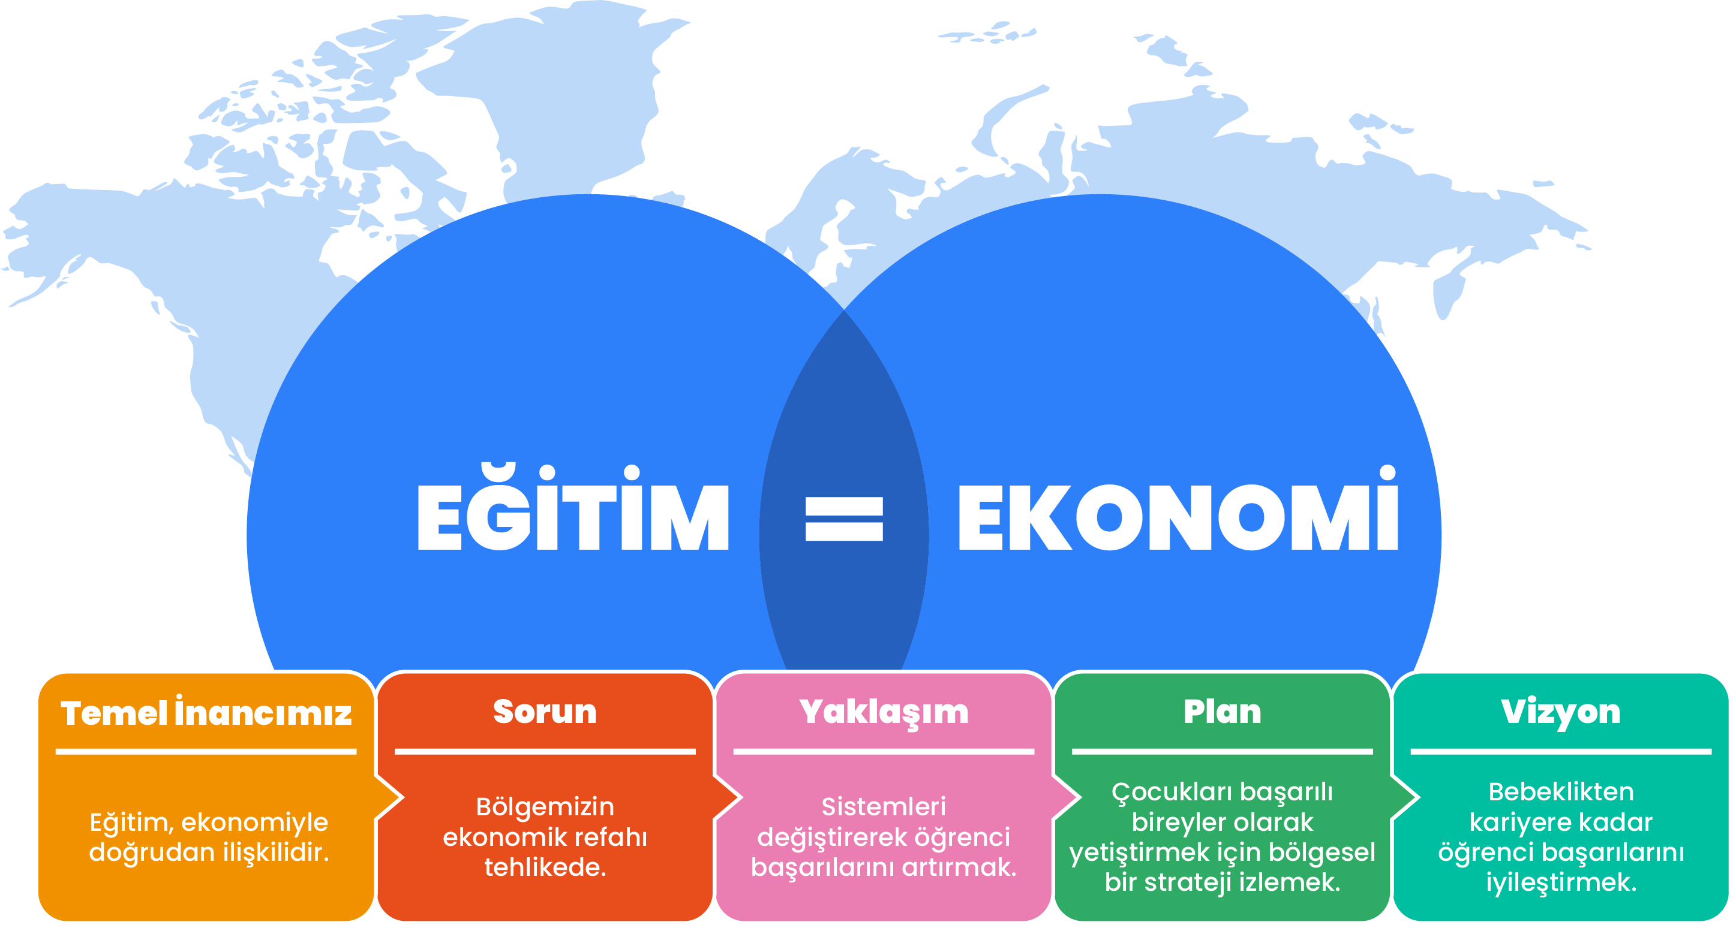
21. YÜZYILDA DEĞİŞEN EĞİTİM PARADİGMASI
Notes:
20. yüzyılın son çeyreğinde ve özellikle 21. yüzyılda ekonomi çevreleri ve ekonomistler eğitime, özellikle de k12’ye yoğun bir ilgi göstermeye başladı.
Makro ekonomiyi ve gelecek ekonomi perspektiflerini ele alan değerlendirmelerde eğitime vurgu yapmayan ekonomist pek kalmadı.
Sizce ekonomistler son yıllarda eğitime neden daha çok vurgu yapıyorlar?
Araştırmalar paradigma değişimine uygun insan gücü kaynağının, ancak nitelikli eğitimle gerçekleşebileceğini ortaya koymakta. Niteliğin ölçülmesi çok zor ama nicel veriler açısından değerlendirdiğimizde, bir ülkede ortalama eğitim bir birim arttığında, ekonomik büyüme yıllık %0.7 artmakta. Bu büyümenin yarısı doğrudan eğitimin katkısı iken diğer yarısı eğitim ve ekonomi arasındaki etkileşimden kaynaklanmakta.

Slide 6
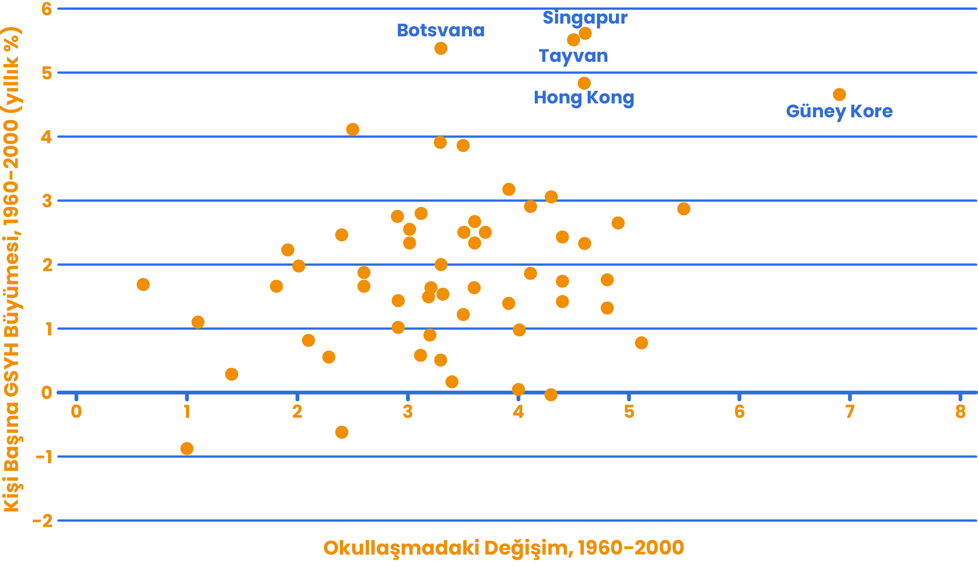
21. YÜZYILDA DEĞİŞEN EĞİTİM PARADİGMASI
Notes:
PISA, TIMSS ve PIRLS gibi sınavlar dünyanın en geniş çaplı uluslararası eğitim araştırmalarını yapan örgütler ya doğrudan ekonomi ya da yine siyasi-ekonomik politikaların üretildiği örgütler.

Slide 7
2025 Yılının
En İyi 10
Becerisi
Analitik düşünme ve yenilik/yaratıcılık
Etkin öğrenme ve öğrenme stratejileri geliştirme
Karmaşık problem çözme
Eleştirel düşünme ve analiz
Yaratıcılık, orijinallik ve inisiyatif alabilme
Liderlik ve sosyal etki
Teknoloji kullanımı, izleme/takip ve kontrol
Teknoloji desenleme ve programlama
Strese tolerans ve bilişsel esneklik
Muhakeme becerisi ve problem çözme
Kaynak: Future of Jobs Raporu 2020,
Dünya Ekonomik Forumu

Slide 8
21. YÜZYILDA DEĞİŞEN EĞİTİM PARADİGMASI
Bu değişim doğrultusunda gerek K12 gerekse yükseköğretimde, dünyanın bizlerden beklediği görev ve sorumluluklar, eğitim ve öğretim ortamlarını yeniden tasarlamamıza ve denetleme biçimlerimizi farklılaştırmamıza neden oldu; bu değişim devam ediyor.

Slide 9
21. YÜZYILDA DEĞİŞEN EĞİTİM PARADİGMASI
Eğitimde denetleme ölçme ve değerlendirme ile olanaklıdır, ancak değişen hedeflerde bireylere kazandırılacak olan yeni davranışların ölçülmesi ve değerlendirilmesinde de doğal olarak bir paradigma değişimi söz konusu.

Slide 10
21. YÜZYILDA DEĞİŞEN EĞİTİM PARADİGMASI
Geleneksel ölçme anlayışının ne yazık ki, bu paradigma değişimine pek uygun olmadığı söylenebilir. Bireylerden beklenen becerilerin karmaşıklığı arttıkça ölçme modellerini revize etme gereksinimi ortaya çıkmakta.

Slide 11
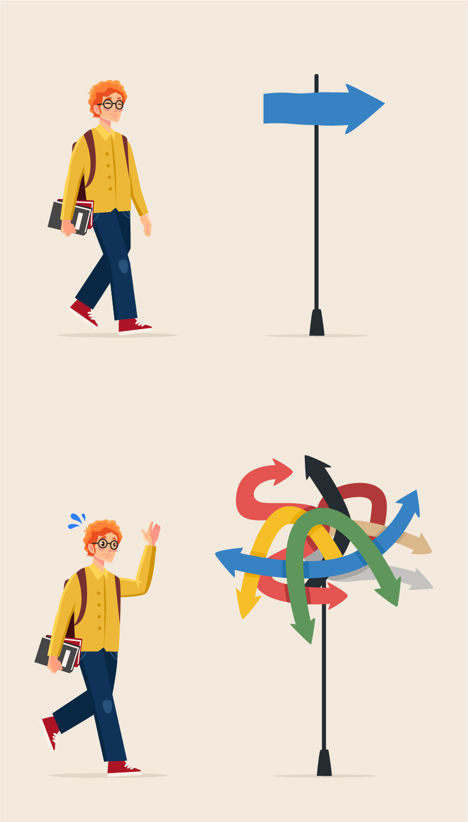
21. YÜZYILDA DEĞİŞEN EĞİTİM PARADİGMASI
Bir ölçme işleminde yalnızca «görünce tanıma, sorulunca söyleme», «çeviri yapma», «özetleme yapma», «bir ilkeyi örnekle açıklama», «özel gözlemlerden, genel yargılar çıkarma», «öteleme yapma» gibi davranışların ölçülmesi bizi yeni hedeflere ne kadar ulaştırabilir?

Slide 12
21. YÜZYILDA DEĞİŞEN EĞİTİM PARADİGMASI
20. yüzyıl eğitim ve denetleme zihniyeti ile
21. yüzyıl becerileri kazandırılamaz.

Slide 13
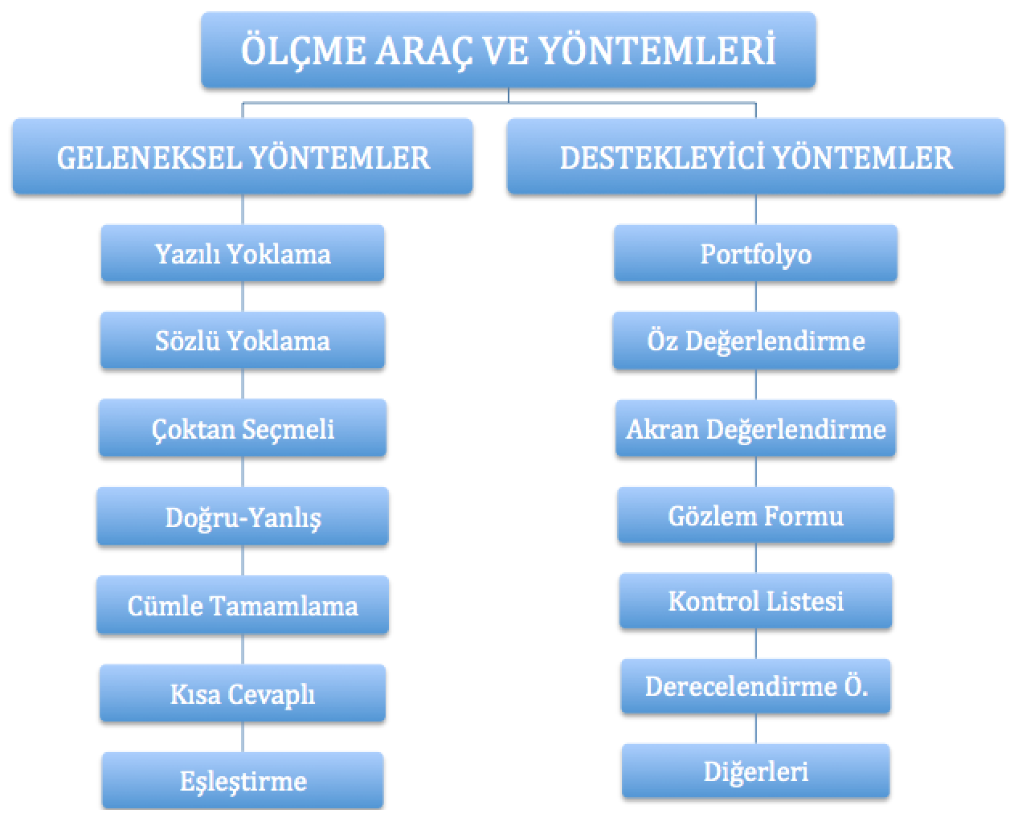

Slide 14
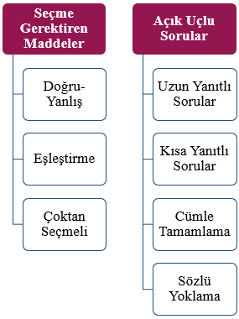
GELENEKSEL YÖNTEMLER

Slide 15
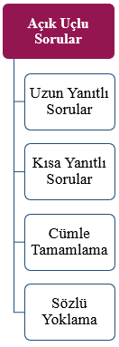
AÇIK UÇLU SORULAR
Açık uçlu sorular ölçme / psikometri alanyazınında genellikle uzun yanıt gerektiren maddeler ve yanıtı sınırlı maddeler olarak ikiye ayrılır. Ancak bu testler sahada genellikle essay (yazılı yoklama), kısa yanıtlı, boşluk doldurma (cümle tamamlama) ve sözlü yoklama olarak geçmekte.

Slide 16
ESSAY (YAZILI YOKLAMA)
Cevaplayıcıların sorulara cevap verme konusunda sınırsız bir özgürlüğü vardır.

Slide 17
ESSAY (YAZILI YOKLAMA)
Sınırsız cevap özgürlüğünün hem avantajı hem de dezavantajı bulunmaktadır.
Avantaj: Yalnızca öğrencinin sahip olduğu bilgiyi değil, aynı zamanda zihninin nasıl işlediğini görebilme olanağı sağlar.
Dezavantaj: Öğrenci sınırlı bir bilgiye sahipse soruyla ilgisi olmayan, aklına estiği ve uzun cevaplar yazabilir.

Slide 18
ESSAY (YAZILI YOKLAMA)
Üstelik sınırsız cevap özgürlüğü anlatım becerisi iyi olan öğrencilere bir avantaj sağlayabilir.

Slide 19
ESSAY (YAZILI YOKLAMA)
Bu sınav türü dünyada en eski ve günümüzde de hala öğretim elemanlarının en çok tercih ettiği testlerden biridir. Bunun iki nedeni vardır:
Pratik nedenler: Hazırlaması kolaydır.
Eğitsel nedenler: Üst düzey bilişsel becerileri ölçmek için geleneksel yöntemler arasında en avantajlı yazılı test etme yoludur (sentezde tek yol).

Slide 20
ESSAY (YAZILI YOKLAMA)
Özellikle şu becerileri ölçmek için çok kullanışlıdır.
Yazma
Problem çözme
Bilgileri organize etme, analiz vb.
Özgün bir ürün ortaya koyma (yaratıcı düşünme)
Eleştirel düşünme
Yeni durumlara beceriyi transfer etme
Analitik düşünme
Bilimsel düşünme
Hipotez oluşturma ve neden-sonuç ilişkilerini açıklama
Veri düzenleme
Güçlü ve zayıf yönleri belirleme

Slide 21
ESSAY (YAZILI YOKLAMA)
Essay’in Dezavantajları:
Çok fazla soru sorulamaz (okuma ve yazma eylemlerinin süreler arasında ortalama 10 kat fark bulunmakta)
Puanlar sadece öğrencinin sahip olduğu bilgiyi değil, öğrencinin anlatım biçimini, yazı güzelliği, bilgisini örgütleme biçimini de yansıtır. Bu ise ölçme sonuçlarındaki sistematik hata miktarını arttırabilir.

Slide 22
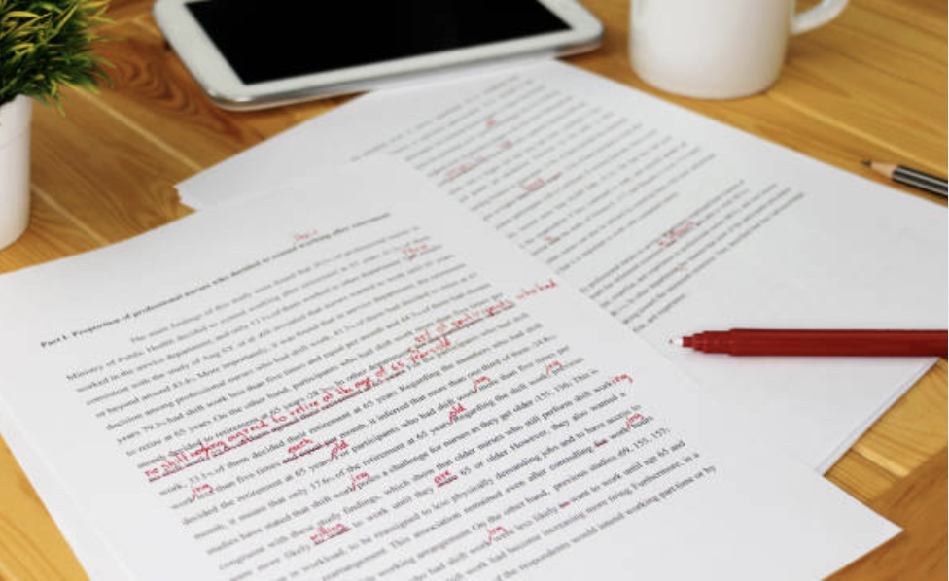
ESSAY (YAZILI YOKLAMA)
Essay’in Dezavantajları:
Puanlama öznelliği belki de en önemli dezavantajdır.

Slide 23
ESSAY’DE NESNELLİĞİ ARTIRMA YOLLARI
Bilgi dışında kağıt düzeni, yazı güzelliği gibi durumlara itibar edilmemelidir.
Kağıtlardaki isimleri kapatmalıdır.
Kağıtların her birini tek tek ayrıca okumak yerine soru soru okunabilir.

Slide 24
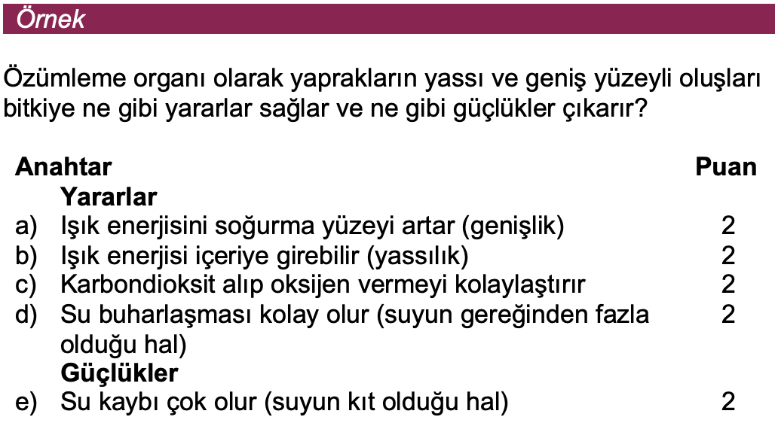
ESSAY’DE NESNELLİĞİ ARTIRMA YOLLARI
Ayrıntılı bir cevap anahtarı çıkarılmalıdır. Cevap anahtarı bütüncül (holistik) rubrik biçiminde olabileceği gibi, analitik rubrik biçiminde de olabilir.

Slide 25
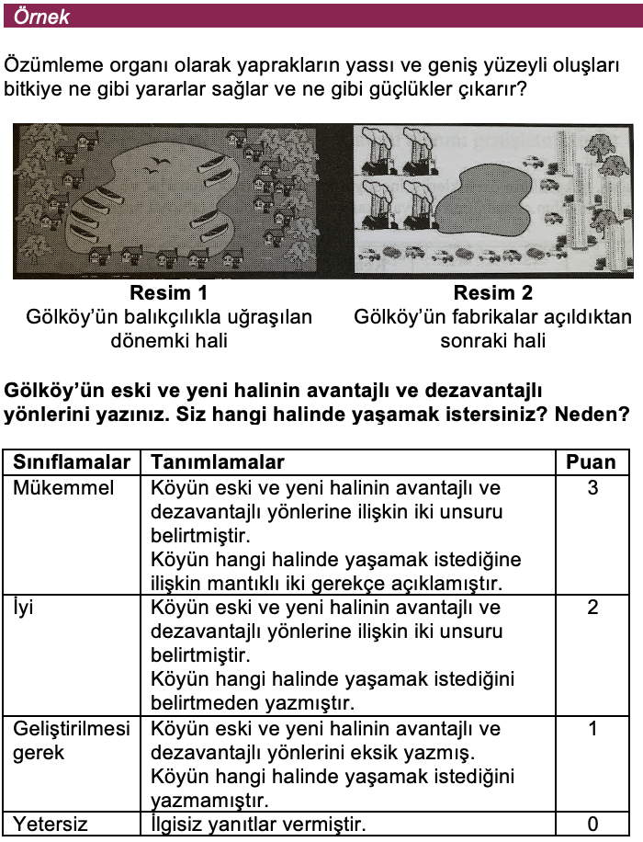
ESSAY’DE NESNELLİĞİ ARTIRMA YOLLARI
Bütüncül (Holistik) Rubrik Örneği

Slide 26
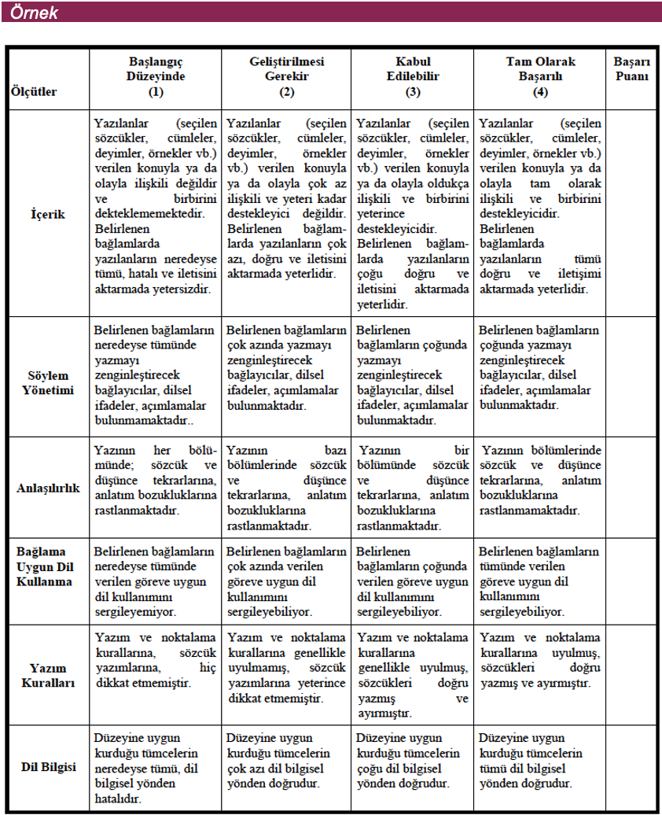
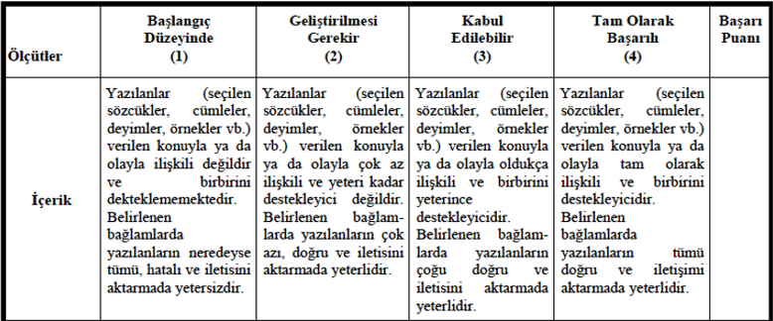
ESSAY’DE NESNELLİĞİ ARTIRMA YOLLARI
Yazılı Anlatım Analitik Rubrik Örneği

Slide 27
Geleneksel test etme yaklaşımları ürün odaklıdır. Eğitim sürecinde ürün elbette önemlidir, ancak ürün kadar öğrencinin süreçte bilgiyi nasıl yapılandırdığının izlenmesi de, beklenen ürünün ortaya konulabilmesi açısından, çok önemlidir. Bu nedenle geleneksel ölçme yöntemleri destekleyici yöntemlerle (alternative assessment) ile desteklenmelidir.

Slide 28
DESTEKLEYİCİ DEĞERLENDİRME YAKLAŞIMLARI
Destekleyici Yöntemler (Alternative Assessment) nedir?
Desteklenen nedir?
Performans görevi nedir?
Portfolyo (ürün seçki dosyası) nedir?

Slide 29
DESTEKLEYİCİ DEĞERLENDİRME YAKLAŞIMLARI
PORTFOLYO: Öğrencinin bir bütün olarak gelişim ve öğrenme süreci ile ürünlerini gösteren, aynı zamanda değerlendirilmesini de sağlayan sistemli ve amaçlı olarak oluşturulmuş dosyalardır.
Portfolyolar ile amaçlanan öğrenciyi çok yönlü olarak ve öğrencinin gelişimini bir süreç olarak izlemek ve değerlendirmektir.

Slide 30
DESTEKLEYİCİ DEĞERLENDİRME YAKLAŞIMLARI
Portfolyolar ile öğrencinin özgeçmişi, ilgileri, tutumları, becerileri, yetenekleri, öğrenme biçimi, sosyal özellikleri vb. özelliklerinin tanınması amaçlanır.
Sürecin paydaşları öğrenci, öğretim üyesi, arkadaş ve iletişimde olduğu diğer kişilerdir.
Öğrencinin yalnızca fakültede değil, dış çevrede tanınması amaçlanır.

Slide 31
DESTEKLEYİCİ DEĞERLENDİRME YAKLAŞIMLARI
Portfolyolar öğrencinin yaptığı çalışmaların bir araya getirildiği herhangi bir çalışma dosyası değildir.
Öğrenciyi başarılı/başarısız olarak sınıflandırmayı sağlayan bir araç değildir.
Öğrencilerin özelliklerini birbirleri ile karşılaştırmak amacıyla oluşturulmuş araçlar değildir.

Slide 32
DESTEKLEYİCİ DEĞERLENDİRME YAKLAŞIMLARI
Öğrenci portfolyosunun kabaca iki türü vardır. Bunlar:
Süreci yansıtan portfolyolar: Öğrencinin öğrenme ve gelişim sürecini yansıtır. Başlangıç çalışmalarını, süreçteki çalışmaları, karşılaşılan güçlükleri ve öğrenme ürünlerini içerir.
🅱️ Ürünü yansıtan portfolyolar: Öğrenme sürecinden çok bitmiş görevleri içerir. Öğrencinin en iyi olduğunu düşündüğü çalışmaları içerir.

Slide 33
DESTEKLEYİCİ DEĞERLENDİRME YAKLAŞIMLARI
Portfolyo
Hangi ürünler toplanacak?
Ürünler nasıl yer alacak?
Nasıl düzenlenecek?
Değerlendirme nasıl yapılacak?

Slide 34
DESTEKLEYİCİ DEĞERLENDİRME YAKLAŞIMLARI
Portfolyonun içeriği:
Öğretim üyesi kayıtları (gözlemler, anektod kayıtları)
Öğrencinin çalışmaları
Öğrencinin sözel ve psiko-motor becerilerini gösteren ses veya video kayıtları
Öğrencinin kendi çalışmaları hakkındaki düşünceleri, günlükler
Öğrenciye yazılan mektuplar
Öğrencinin yazdığı mektuplar

Slide 35
DESTEKLEYİCİ DEĞERLENDİRME YAKLAŞIMLARI
Portfolyo Oluşturma Süreci
Toplama
Seçme
Yansıtma
Sonuç

Slide 36
DESTEKLEYİCİ DEĞERLENDİRME YAKLAŞIMLARI
TOPLAMA
1. Hangi çalışmaların toplanacağına ve hangi özelliklerin gözleneceğine karar verilmesi
3. Her öğrenci için çalışmalarının toplanacağı ayrı bir kutu, dosya vb. oluşturulması
4. Her bir çalışmanın ve öğretmen kaydının üzerine tarih yazılması
2. Öğrencilere çalışmalarının bir dosyada toplanacağının açıklanması ve çalışmalarını saklama konusunda teşvik edilmesi

Slide 37
DESTEKLEYİCİ DEĞERLENDİRME YAKLAŞIMLARI
Portfolyonun türüne ve öğretmenin koyduğu koşullara bağlıdır.
Öğrenci seçimini kendi başına veya öğretmenin rehberliğinde yapabilir.
SEÇME
Süreci yansıtan portfolyolarda öğretmenin belirlediği konuları/gelişim alanlarını yansıtan çalışmaların seçilen örnekleri, öğrenme/gelişim sürecini yansıtacak şekilde yer alır.
Ürünü yansıtan portfolyolarda öğretmenin belirlediği konular ile ilgili ortaya çıkan ürünler arasından seçilenler yer alır.

Slide 38
DESTEKLEYİCİ DEĞERLENDİRME YAKLAŞIMLARI
YANSITMA
Portfolyoyu herhangi bir çalışma dosyasından ayıran en önemli aşamadır. Bu aşamada öğrenci
1. portfolyosuna seçtiği her bir çalışmayı niçin seçtiğini açıklar,
2. çalışmalarını yaparken geçirdiği süreci ve bu süreçte öğrendiklerini anlatır,
3. kendi başarısını görür, bunu ifade eder ve değerlendirme sürecine katılır.

Slide 39
DESTEKLEYİCİ DEĞERLENDİRME YAKLAŞIMLARI
YANSITMA SORULARI
Bu çalışmayı nasıl yaptım?
Çalışmalarım içinde en çok sevdiğim hangisi? Neden?
Bu çalışmadan ne öğrendim?
Bu çalışmayı daha da geliştirebilir miyim? Nasıl?
Bana zor gelen bir çalışmam var mı? Varsa neden?
Bu çalışmayı portfolyoma neden koydum?

Slide 40
DESTEKLEYİCİ DEĞERLENDİRME YAKLAŞIMLARI
SONUÇ
– Bu aşamada öğrenci, “bu çalışmayı niçin yaptık?” sorusunu yanıtlar
– Fakültede yaptığı çalışmalarla öğrendikleri arasında somut bağlar kurar.
– Tamamlanan portfolyo çalışmalarının öğrenci tarafından sınıf arkadaşları ve hocasından oluşan bir gruba sunumu yapılmalıdır.
- Portfolyonun sunumu, öğrencinin çalışmalarına önem vermesini sağlar ve kendine olan güvenini artırır.

Slide 41
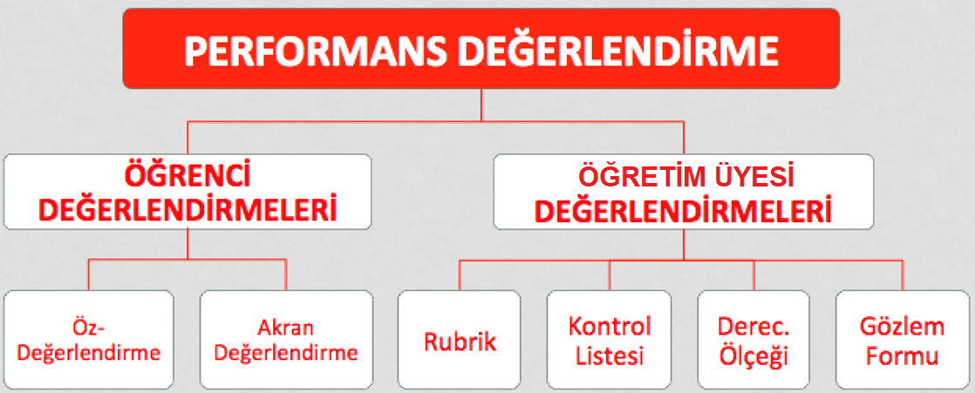
DESTEKLEYİCİ DEĞERLENDİRME YAKLAŞIMLARI

Slide 42
DESTEKLEYİCİ DEĞERLENDİRME YAKLAŞIMLARI
ÖZDEĞERLENDİRME: Öğrencinin belirli bir konuda (örneğin bir ürünü ortaya koymada gösterdiği performans vb.) kendi kendisini değerlendirmesine denir.
Öğrencilerin kendi özellikleriyle (yetenek, ilgi, beceri vb.) ilgili farkındalığının artmasını, zayıf ve güçlü yönlerini keşfetmesini sağlar.
Öz-düzenleme becerisi artar.
Ölçütlü düşünme becerisi artar.
Öğrenme motivasyonunu artırır.

Slide 43
DESTEKLEYİCİ DEĞERLENDİRME YAKLAŞIMLARI
ÖZDEĞERLENDİRMENİN OLASI DEZAVANTAJLARI:
Öğrencilerin kendi performanslarını değerlendirirken yanlı davranmaları söz konusu olabilir.
Başlangıçta deneyimsizlik nedeniyle performansın değerlendirilmesinde yanılgılar olabilir.

Slide 44
DESTEKLEYİCİ DEĞERLENDİRME YAKLAŞIMLARI
AKRAN DEĞERLENDİRME: Öğrencinin ortaya koyduğu performansa ilişkin arkadaşlarının değerlendirmesine denir.
Akranların değerlendirme sürecine katılması nedeniyle daha katılımcı, aktif bir eğitim-ortamı sağlanabilir (sorumluluk duygusu artar).
Öğrencilerin eleştirel düşünme becerileri artar.
Hoca dışındaki bir kaynaktan dönüt almak öğrencinin performansını artırabilir.
Eleştiri kültürü (olumlu-olumsuz) gelişebilir.

Slide 45
DESTEKLEYİCİ DEĞERLENDİRME YAKLAŞIMLARI
ÖZDEĞERLENDİRMENİN OLASI DEZAVANTAJLARI:
Öğrencilerin yanlı davranmaları söz konusu olabilir. Kişisel ilişkiler olumlu ya da olumsuz yönde değerlendirmeye etki edebilir.
Genel izlenimle puan verme söz konusu olabilir.

Slide 46
DESTEKLEYİCİ DEĞERLENDİRME YAKLAŞIMLARI
RUBRİK (DERECELİ PUANLAMA ANAHTARI): Performans ürünlerinin değerlendirilmesinde en sık kullanılan araçlardan biridir. Amaç öğretim üyesi tarafından ürünün genel izlenimle puanlamasındaki öznelliğini azaltmaktır. Rubrikler ikiye ayrılır:
Bütüncül (Holistik) Rubrik
Analitik Rubrik

Slide 47
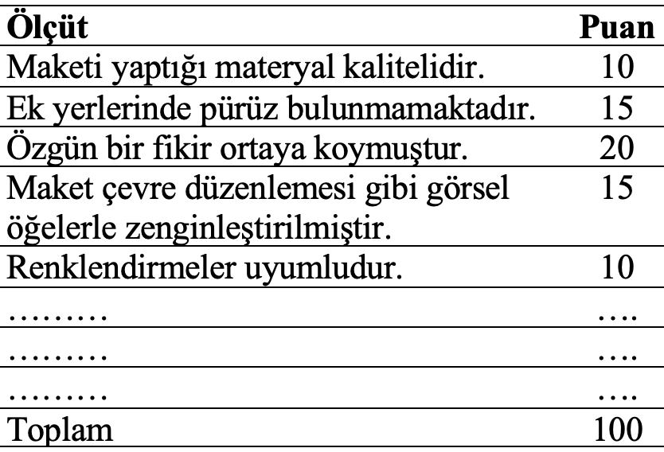
DESTEKLEYİCİ DEĞERLENDİRME YAKLAŞIMLARI
Bütüncül (Holistik) Rubrik Örneği: Bir Maket Yapımı Örneği

Slide 48
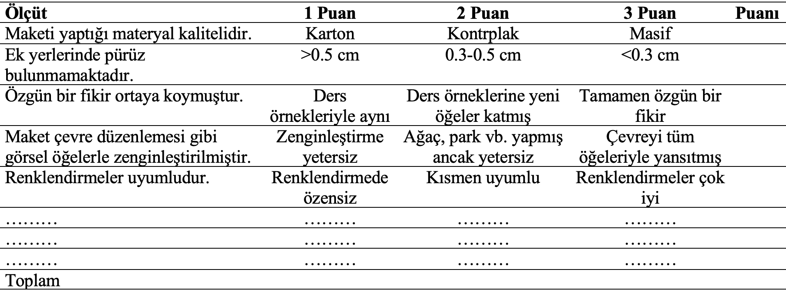
DESTEKLEYİCİ DEĞERLENDİRME YAKLAŞIMLARI
Analitik Rubrik Örneği: Bir Maket Yapımı Örneği

Slide 49
DESTEKLEYİCİ DEĞERLENDİRME YAKLAŞIMLARI
Rubrikler performans görevleriyle birlikte öğrenciye verilmelidir.
Rubriklerin geliştirilmesi uzmanlık gerektirir. Rubrikler için geçerlilik ve güvenilirlik çalışmaları yapılmalıdır.

Slide 50
DESTEKLEYİCİ DEĞERLENDİRME YAKLAŞIMLARI
Kontrol Listeleri: Gözlenen performans ürününün ölçütlere uygunluğunu «evet-hayır», «var-yok», «gösterdi-göstermedi» vb. bir biçimde kategorik (1-0) olarak puanlama amacıyla kullanılan araçlardır.
Özellikle sergilenecek performans detaylı ve ardışık eylemler gerektirdiği zamanlarda kullanışlıdır. Örneğin bir deneyin eyleme dökülmesi vb.
Pek çok işlem adımında oluşan performanstaki eksik adımları belirlemek için oldukça uygundur.

Slide 51
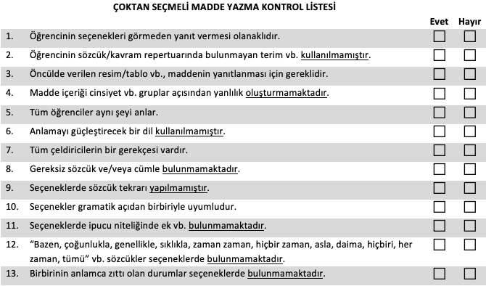
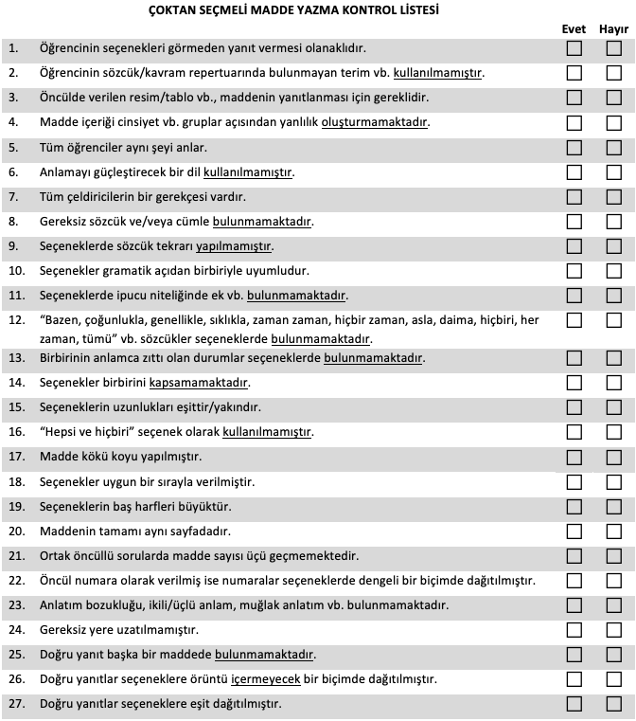
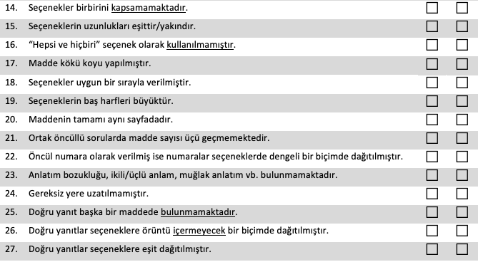
DESTEKLEYİCİ DEĞERLENDİRME YAKLAŞIMLARI

Slide 52
DESTEKLEYİCİ DEĞERLENDİRME YAKLAŞIMLARI
Dereceleme Ölçekleri: Bu araçların kullanımında performansa dayalı işlemler ilk baştan sonuna kadar listelenir ve davranışın karşısına davranışın gösterilme derecesi en az üçlü (örneğin «tam gösterildi (3), kısmen gösterildi (2) ve gösterilmedi (1)) bir biçimde derecelendirilir.

Slide 53
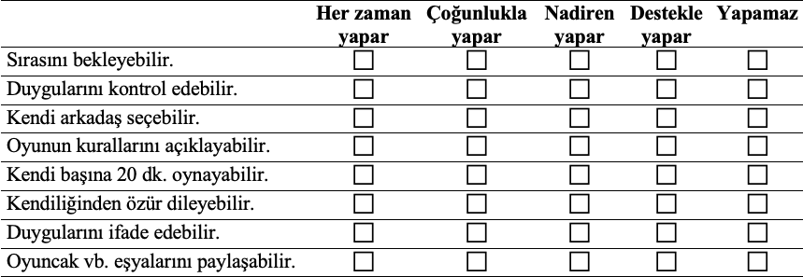
DESTEKLEYİCİ DEĞERLENDİRME YAKLAŞIMLARI

Slide 54
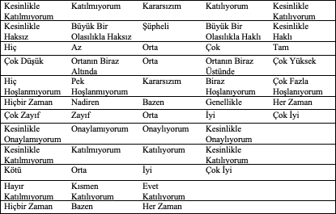
DESTEKLEYİCİ DEĞERLENDİRME YAKLAŞIMLARI

Slide 55
DESTEKLEYİCİ DEĞERLENDİRME YAKLAŞIMLARI
Gözlem Formları: Öğrenme çıktılarının somut olarak gözlenebildiği bazı alanlarda bu yöntem oldukça kullanışlıdır.
Özellikle fen ve mühendislik alanlarında, somut performans ürünlerinin geliştirildiği vb. alanlar için oldukça uygundur.
Gözlemler öğrenciler hakkında doğru ve hızlı bilgi elde edilmesini sağlar.
Gözlem formları yarı yapılandırılmış biçimde olabileceği gibi, tam yapılandırılmış bir formatta da olabilir.

Slide 56
YÖNTEMLERİN KARŞILAŞTIRMASI
GELENEKSEL YÖNTEMLER
DESTEKLEYİCİ YÖNTEMLER
Ürün değerlendirilir.
Öğrencinin ulaştığı noktanın tespiti önemlidir.
Essay dışında genellikle üst düzey düşünme becerilerinin değerlendirilmesinde yetersizdir.
Değerlendirme öğrenmeden ayrıdır.
Bireyden ziyade gruba odaklıdır.
Başarının bireyler arası değerlendirilmesine odaklıdır.
Geçerlilik ve güvenilirlik kontrolü daha kolaydır.
Süreç ve ürün birlikte değerlendirilir.
Ne öğrendikleri yanında, öğrendiklerini nasıl kullandıklarıyla ilgilenilir.
Üst düzey bilişsel düşünme becerilerine odaklanır.
Değerlendirme öğrenmeyle bütünleşmiştir.
Odak noktası gruptan ziyade bireydir.
Öğrencinin bireysel olarak gelişimine odaklıdır.
Geçerlilik ve güvenilirlik problemi olabilir.

